Slide 1


Tema 4.7: Eventos
Notes:
1

Slide 2


Contenidos
¿Qué es un evento?
Objeto Event
Listeners y Handlers
Propagación de eventos
Buenas prácticas
www.ebiseducation.com

Slide 3


Eventos
¿Qué es un evento?
Acciones que ocurren en el sistema y se anuncian
Tipos:
Clicks
Pulsaciones
Hover
Redimensiones
Cargas
etc
www.ebiseducation.com

Slide 4
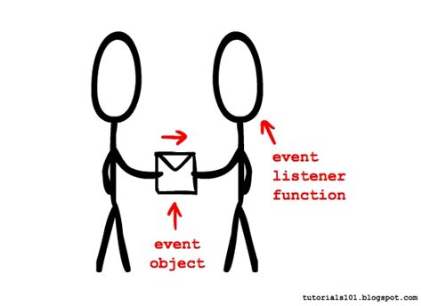
Eventos
Objeto Event
Es un objeto (API) que nos suministra el navegador
Nos permite obtener todos los datos y métodos sobre lo ocurrido:
type
Target
Keydown/keyup
preventDefault()
www.ebiseducation.com

Slide 5
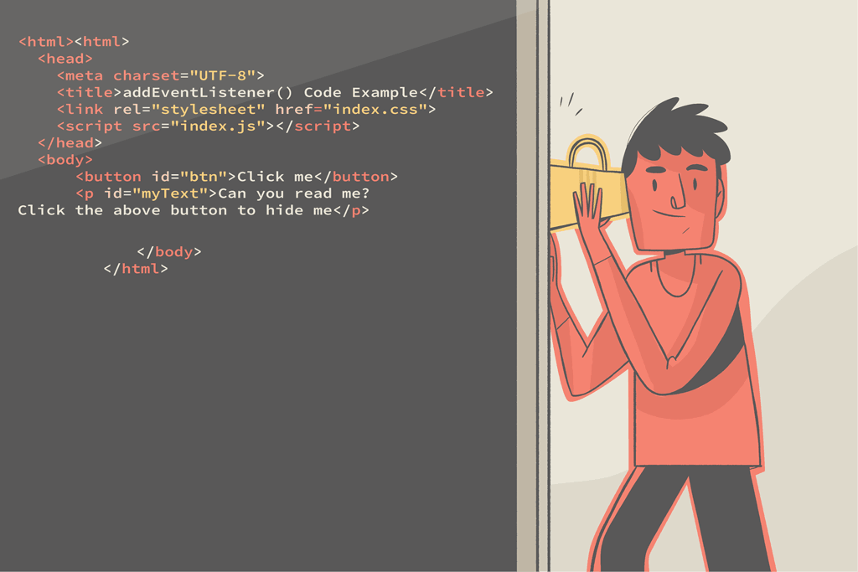
Eventos
Listeners y Handlers
Listeners
Argumentos
Más sencillos
Un único listener por elemento
Método
Más complejos
Múltiples por elemento
Control de propagación
Redimensiones
www.ebiseducation.com

Slide 6
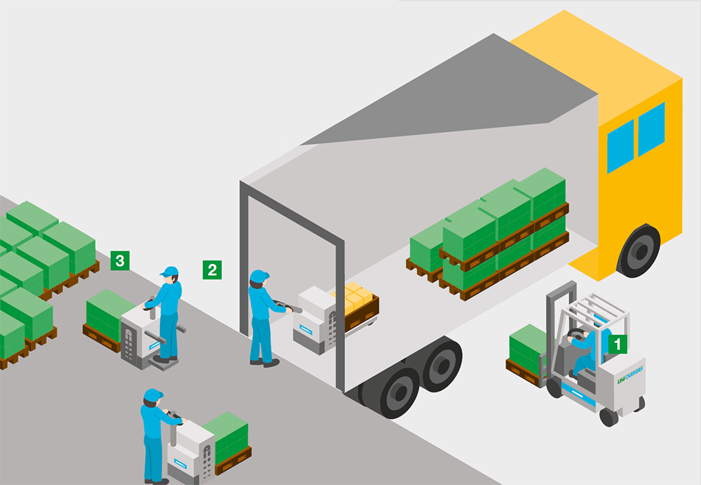
Eventos
Listeners y Handlers
Handlers
Funcion que se ejecuta para “manejar”
Permiten implementar lógica dinámica
Reciben el objeto Event automáticamente
Funciones nominales o anónimas
www.ebiseducation.com

Slide 7

Eventos
Propagación
Bubbling: Ascendente y natural
Objetivo: Es el element donde se originó
Captura: Descendente que ha de forzarse
www.ebiseducation.com

Slide 8

USA
www.ebiseducation.com

